Slide 1
Формирование типа русского праведника в трагических обстоятельствах жизни
Судьба Ивана Северьяновича Флягина
в повести Н.С. Лескова
«Очарованный странник»

Slide 2
«У нас не перевелись и не переведутся праведники. Их только не замечают, а если стать присматриваться – они есть»
Н.С. Лесков

Slide 3
Праведник – человек, который живёт праведной жизнью. Праведный – благочестивый, соответствующий религиозному правилу; - основанный на правде, справедливый.
С.И. Ожегов.
«Словарь русского языка»

Slide 4
Праведные проводили праведную, угодную Богу жизнь.
Протоиерей Серафим Слободской.
«Закон Божий»

Slide 5
Не стоит село без праведника
Русская пословица

Slide 6
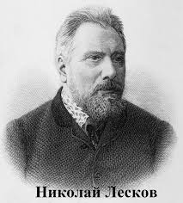
По мнению Лескова, праведники – это «герои великодушия», нестяжатели, правдолюбцы, мудрецы, «выражение всего нашего умного и доброго народа». Бескорыстный подвиг добра и самоотвержения – в этом суть праведничества.

Slide 7
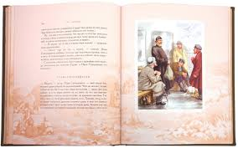
Тема повести Лескова – изображение простого русского человека,
в образе которого автор увидел характерные черты русской нации.
Идея повести – представить положительного героя- «праведника»,
как называет его сам писатель.
В повести Н.С. Лескова «Очарованный странник» (1873)
рассказывается история главного героя –
Ивана Северьяновича Флягина,
жизнь которого –
цепь невероятных приключений. Не случайно первое название повести – «Чернозёмный Телемак».

Slide 8
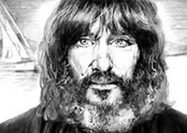
В образе Флягина автор показал формирование человека с новым национальным самосознанием. Главный герой живёт как бы в двух эпохах. В юности он был крепостным графа К., и в нём воспитывали черты, важные для крепостных: трудолюбие, преданность господам. После Манифеста 17 февраля 1861 г. Иван Северьянович становится свободным человеком и должен искать новые жизненные ориентиры. В результате своего «хождения по мукам» он приходит к мысли: главное не преданность хозяину, а служение народу.

Slide 9
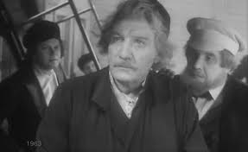
Важнейшие черты личности героя

Slide 10
«…Мне за народ очень помереть хочется»
Самоотверженность героя, его жизнь для других

Slide 11
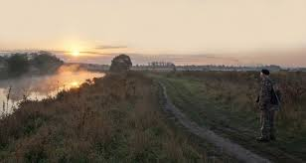
Иван Северьянович не идеальный герой. В начале жизненного пути он не различает добро и зло (не чувствует вины за смерть монашка, голубей жалеет, а кошечку уродует). Лесков рисует не безупречного героя, а реального, неоднозначного русского человека. Флягин проходит необъятный, как пространство России, и запутанный жизненный путь. На этом пути он и господ своих от смерти спас; и руки на себя наложить хотел из-за унизительного наказания; и жестоко на ремнях поролся ради красавца жеребца; и в татарском плену 10 лет «подщетиненным» томился; и жертвенную любовь познал; и безумным загулам предавался; и подвиг воинский совершил; и в офицеры выслужился; и сменил военный мундир на рясу…

Slide 12
И в конце концов Иван Северьянович находит достойную жизненную цель – служение людям. Об этом сам герой говорит так:
«…Мне за народ очень помереть хочется»

Slide 13
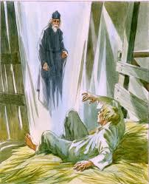
«Я многое даже не своей волею делал»
Флягин объясняет всё происходящее с ним «родительским обещанием». Он «моленый сын» и всю жизнь помнит знамение монашка:
«…будешь ты много раз погибать и ни разу не погибнешь, пока придёт твоя настоящая погибель, и ты тогда вспомнишь материно обещание за себя и пойдёшь в чернецы».
Эта власть рокового начала
и делает его «очарованным странником».

Slide 14
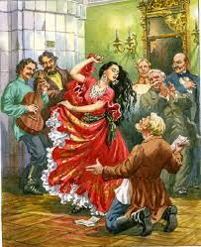
«…Иван Северьянов, ты артист… настоящий, высокой степени артист»
Одно из главных качеств характера Флягина – чувство прекрасного. Герой очарован красотой мира. Так в повести открывается ещё один смысл названия этой книги. Иван Северьянович остро чувствует и красоту песни (она «то плачет, то томит, то просто душу из тела вынимает, то потом вдруг как схватит в другом роде и точно сразу опять сердце вставит»); и красоту коня («И чувствую, что рванулась моя душа …к этой лошади, родной страстию»); и женскую красоту (безудержно сыплет деньги под ноги цыганке Грушеньке и сам пускается перед ней вприсядку).
Позже герой Лескова скажет, что за такую красоту «восхищённому человеку погибнуть даже радость».

Slide 15
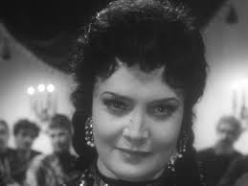
Открытие героем красоты в человеке, в женщине,
является важнейшим рубежом
в его судьбе: с этого момента он становится «беззаботным о себе»,
то есть перестаёт жить только для себя, подчиняет своё существование заботе о другом человеке. Теперь
Иван Северьянович вместо чужого ему Петра Сердюкова, единственного кормильца своей семьи, идёт в солдаты, белее 15 лет служит на Кавказе, воинский подвиг совершает… Так в герое Лескова пробуждается потребность высшего жертвенного подвига во имя народа.
Вслед за восхищением женской
красотой приходит к Ивану Северьяновичу глубокая и жертвенная любовь. Он берёт
на себя грех Грушеньки,
не стерпевшей измены пустого человека,
считает своей обязанностью
«за неё отстрадать и её из ада выручить».

Slide 16
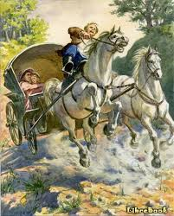
«…Ни за что я того, кому служу, обмануть не мог»
Честность, порядочность, ответственность, верность долгу

Slide 17
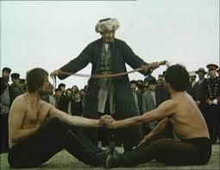
«Русский человек со всем справится»
Способность
к любому труду,
сила, выносливость, богатырство

Slide 18
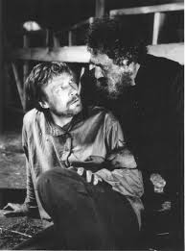
«…Выходы у меня бывали»
Страстная, неудержимая натура героя,
выход душевной силы
в разгуле, жестокости, пьянстве

Slide 19
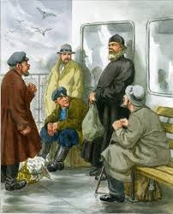
Значительно утяжеляют жизнь героя горячность, импульсивность, безоглядность, свойственные русскому человеку. Иван Северьянович говорит о себе, что «с детства был скор на руку». Отлучённый от коней «за кошкин хвост», он чувствует острую обиду и решает удавиться. Не подоспей цыган, «я бы всё это от моего характера пресвободно исполнил», - признаётся Флягин.
Только постепенно, по мере движения «от одной стражбы к другой», герой Лескова обретает равновесие необъятных сил, которые поначалу расходует впустую.

Slide 20
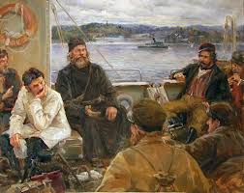
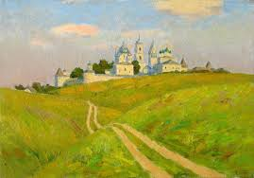
В финале повести Иван Северьянович Флягин предстаёт личностью в силе и мощи духовной высоты. Он обретает смысл жизни в простой истине – жить для других. Такой человек, по мнению Лескова, и есть праведный.

